Slide 1
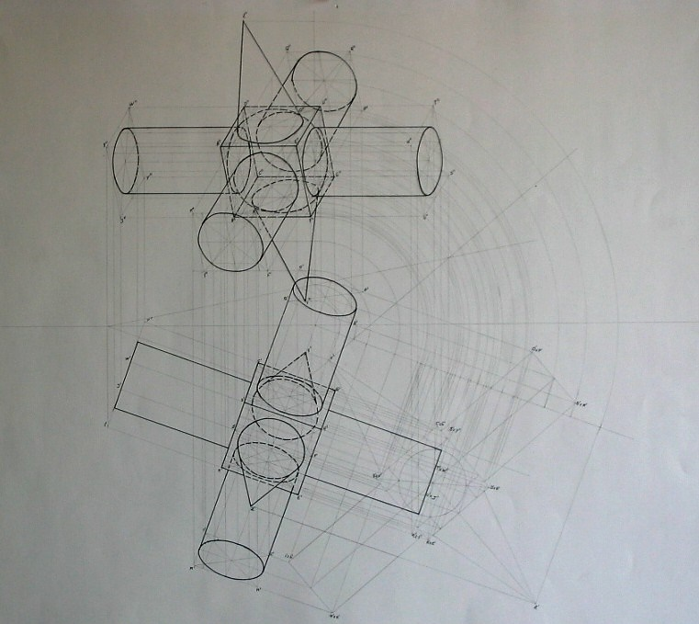
Geometria descrittiva dinamica
Indagine insiemistica sulla doppia proiezione ortogonale di Monge
LE OPERAZIONI GEOMETRICHE - SEZIONE DI SOLIDI DI ROTAZIONE – L’ELLISSE
sezione del CILINDRO CON PIANO generico parallelo alla linea di terra
Il disegno è stato eseguito
nell’a. s. 1994/95
da Cercone Laura
della classe 4A
dell’Istituto Statale d’arte
‘’G. Mazara’’ di Sulmona
per la materia
“Teoria e applicazioni di Geometria descrittiva”
Insegnante: Prof. Elio Fragassi
Il materiale può essere riprodotto citando la fonte
Autore Prof. Arch. Elio Fragassi

Slide 2
LE CONiCHE – cilindro - Dati
Sia assegnato il cilindro circolare retto con la base d (d’; d’’) (circonferenza direttrice) parallela a π₁ e l’asse a(a’; a’’) parallelo a π₂. Essendo, in questo caso, il cilindro finito avrà anche una seconda base formata da una circonferenza parallela alla direttrice.
C’’
90°
Essendo il cilindro retto, su π₁ sarà C’≡a’ mentre su π₂ i centri saranno distinti in due C’’ (centri delle circonferenze che ne definiscono l’altezza) e un a’’ asse del cilindro perpendicolare alle due basi mentre le generatrici g(g’;g’’) definiscono la superficie di contorno
g’’
a’’
C’’
d’’
lt
Considerando le caratteristiche geometriche le generatrici g(g’; g’’) sono costituite da segmenti finiti perpendicolari a π₁, paralleli a π₂ ed equidistanti dall’asse del solido con un estremo sulla direttrice della base e l’altro estremo sulla direttrice superiore quindi la superficie laterale sarà costituita da una rigata di segmenti limitata dalle due basi.
g’
C’
a’
≡
Questo è il cilindro retto finito descritto di cui ci si serve per lo studio delle relative sezioni
d’

Slide 3
LE CONiCHE – Il cilindro – ellisse β(∠π₁, ∠π₂,//lt) (1)
Si voglia sezionare il cilindro con un piano generico β(∠π₁, ∠π₂,//lt) parallelo alla linea di terra
C’’
T₂x
t₂β
Date le caratteristiche geometriche delle generatrici g(g’, g’’) del solido è impossibile sviluppare (β ∩ g) direttamente per determinare i punti d’intersezione del piano con le generatrici.
P’’
t₂α
Ricorriamo, allora, ad un piano ausiliario α proiettante contenente le generatrici del solido sviluppando, poi, il relativo algoritmo per la determinazione del punto d’intersezione relativo P=(β ∩ g)
g’’
g’’
x"
a’’
P’’
t₁α ∩ t₁β
T₁x
C’’
α ∩ β
x';x"
x
d’’
t₂α ∩ t₂β
T₂x
lt
g’
Il piano α proiettante su π₁ interseca il cilindro passando per due generatrici g(g’, g’’)
P’
L’intersezione dei due piani (α ∩ β) genera una retta generica x(x’,x’’,T₁x,T₂x) che intersecandosi con le generatrici del cilindro determina i punti P(P’, P’’) che appartenendo al piano β sono enti del luogo geometrico della sezione
C’
a’
g’
≡
P’
t₁α
≡
x'
Ripetendo questa operazione si fissano i punti dell’ellisse
d’
T₁x
t₁β

Slide 4
LE CONiCHE – Il cilindro – ellisse β(∠π₁, ∠π₂,//lt) (2)
t₂α
t₂β
Nella presente diapositiva applichiamo e sviluppiamo l’algoritmo grafico per la risoluzione del problema grafico-descrittivo
T₂x
C’’
Ripetendo questa operazione su posizioni diverse del piano α, tutte parallele, si determineranno tante rette generiche
x (x’, x’’)=(α∩β) che intersecando le generatrici g(g’, g’’)
del cilindro determinano i punti P=(β∩g) della sezione appartenente al piano β generico parallelo alla l.t.
a’’
x"
Si inizia con il piano α tangente il cilindro in due punti simmetrici all’asse
Si sposta, poi, il piano ausiliario α in una successiva posizione contenente due generatrici simmetriche all’asse
X’’
C’’
Y’’
d’’
lt
Ripetendo più volte questa procedura si determinano i punti della curva di sezione
Collegando tutti questi punti si delimita la curva chiusa detta ellisse che si presenta in scorcio parziale su π₂ ed anche su π₁ ma in forma di circonferenza
Parte virtuale dell’ellisse
C’
a’
Si noti che una parte dell’ellisse (virtuale) pur appartenendo al piano β non appartiene al solido finito che viene sezionato nella base inferiore dal segmento (XY)=(X’Y’), (X’’Y’’)
≡
≡
t₁α
x'
X’
Y’
d’
t₁β
T₁x

Slide 5
LE CONiCHE – Il cilindro – ellisse β(∠π₁, ∠π₂,//lt) (3)
t₂α
Completate le operazioni si ottiene la seguente ellisse
T₂x
C’’
t₂β
Rimuovendo tutte le costruzioni e le relative didascalie restano solamente le tracce del piano e l’ellisse di sezione
a’’
x"
Rimuovendo anche le tracce del piano restano solamente le proiezioni dell’ellisse di sezione
X’’
Y’’
C’’
d’’
lt
Ora se immaginiamo
di far scorrere
una parte del
cilindro di sezione si
ha quanto di seguito mettendo inevidenza
l’ellisse appartenente al piano di sezione individuando due tronchi di cilindro
x'
C’
a’
t₁α
≡
X’
Y’
d’
t₁β
T₁x

Slide 6
LE CONiCHE – Il cilindro – ellisse β(∠π₁, ∠π₂,//lt) (4)
Data la tipologia del solido possiamo sviluppare anche questa seconda procedura
t₂β
C’’
t₂α
T₂x
Considerando l’asse del cilindro sviluppiamo lo stesso procedimento mediante un piano ausiliario α proiettante su π₁ passante per l’asse del solido
P’’
Sviluppiamo la procedura del seguente algoritmo
g’’
a’’
g’’
t₁α ∩ t₁β
T₁x
x"
α ∩ β
x';x"
x
t₂α ∩ t₂β
T₂x
P’’
C’’
Precisando i dati dell’algoritmo si avrà:
d’’
lt
(α ⊂ a) ∩ β → x(x’; x’’)
g’
e poi
P’
(x ∩ g) → P(P’; P’’)
C’
In questo modo definiamo i punti d’intersezione tra le generatici del cilindro e il piano di sezione
a’
≡
≡
Ripetendo questa operazione per ogni diversa posizione del piano ausiliario α si fissano i punti dell’ellisse di sezione
g’
t₁α
x'
P’
d’
t₁β
T₁x

Slide 7
LE CONiCHE – Il cilindro – ellisse β(∠π₁, ∠π₂,//lt) (5)
Nella presente diapositiva si sviluppa l’algoritmo grafico per la risoluzione del problema grafico-descrittivo
C’’
t₂β
Ripetendo questa operazione su posizioni diverse del piano α contenenti l’asse, si determineranno tante rette generiche
x (x’, x’’)=(α∩β) che intersecando le generatrici g(g’, g’’)
del cilindro determinano i punti P=(β∩g) della sezione appartenente al piano β generico parallelo alla l.t.
g’’
a’’
g’’
X’’
C’’
Y’’
Quando α è di profilo è necessario effettuare un ribaltamento per determinare i punti dell’asse maggiore dell’ellisse.
d’’
lt
g’
Collegando i questi punti si delimita la curva chiusa detta ellisse che si presenta in scorcio parziale su π₂ ed anche su π₁ ma in forma di circonferenza
Parte virtuale dell’ellisse
C’
a’
≡
Si noti che una parte dell’ellisse (virtuale) pur appartenendo al piano β non appartiene al solido finito che viene sezionato nella base inferiore dal segmento (XY)=(X’Y’), (X’’Y’’)
g’
X’
Y’
d’
t₁β

Slide 8
LE CONiCHE – Il cilindro – ellisse β(∠π₁, ∠π₂,//lt) (6)
Completate le operazioni si ottiene la seguente ellisse
C’’
t₂β
Rimuovendo le costruzioni le operazioni del ribaltamento e le relative didascalie restano solamente le tracce del piano e l’ellisse di sezione
a’’
Rimuovendo anche le tracce del piano restano solamente le proiezioni dell’ellisse di sezione
C’’
d’’
lt
Ora se immaginiamo
di far scorrere
una parte del
cilindro di sezione si
ha quanto di seguito mettendo inevidenza
l’ellisse appartenente al piano di sezione individuando due tronchi di cilindro
C’
a’
≡
d’
t₁β

Slide 9
Per maggiore completezza ed approfondimento degli argomenti si può consultare il seguente sito
https://www.eliofragassi.it/

